Slide 1
«Склонение имен существительных единственного числа»

Slide 2
Домашнее задание «Правда-неправда»

Slide 3
Цели
Урок начался русского языка.
Закреплять материал изученный сегодня будем мы.
Вспомнить три нужно склонения имен существительных.

Slide 4
Планирование деятельности
Вспомнить , что такое склонение
Вспомнить, какие существительные относятся к каждому из склонений
Потренироваться определять склонения существительных

Slide 6
«Мешочек осени»

Slide 7
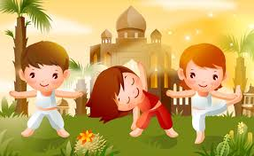
ФИЗКУЛЬТМИНУТКА

Slide 8
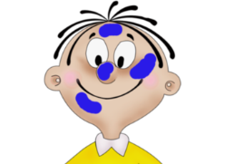
«Ты- учитель!»
Обуфь , Зимля , Вада
Серце , Помощ , Любофь
Сталом

Slide 9
Проверь себя
Обувь –3 скл.
Земля -1 скл.
Вода – 1 скл.
Сердце -2 скл.
Помощь -3 скл.
Любовь -3 скл.

Slide 10
Алгоритм определения склонения
Столом -стол
Стол – мужской род, нулевое окончание
Стол – 2 склонение

Slide 11
Закрепление
Рабочие тетради- стр.66 № 178, первое предложение

Slide 12
Спасибо за урок!

